Slide 1
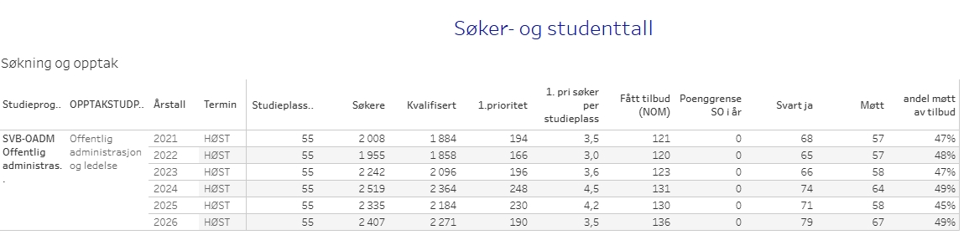
Søker- og studenttal
Notes:
Liten nedgang i 1. pri
Fint oppmøte

Slide 2
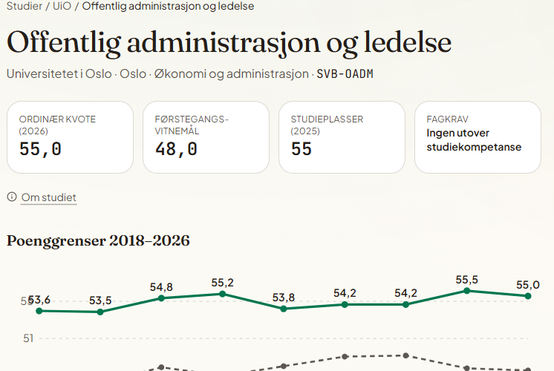
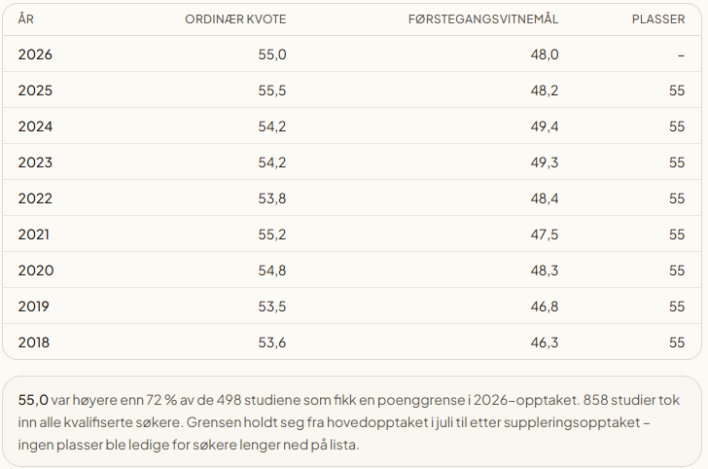
Poenggrense OADM
Notes:
Grei poenggrense for OADM fortsatt! 0,5 ned fra i fjor – men 5,0 er fortsatt høyt.

Slide 3
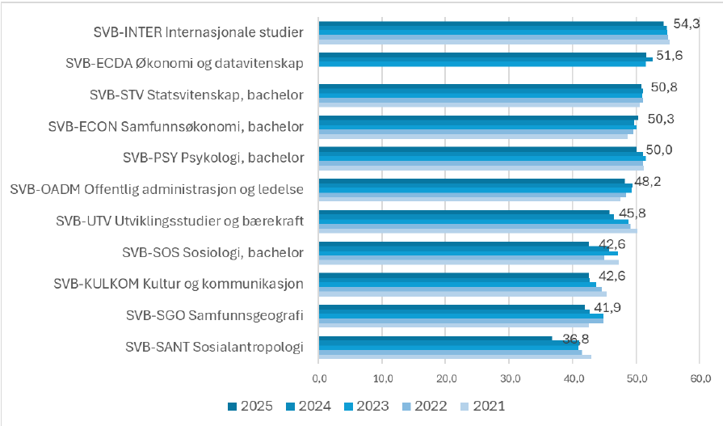
Poenggrense fakultetet
Notes:
Poenggrenser ved opptak på SV-fakultetet, bachelor.
Poenggrensene ved opptak gir uttrykk for opptakskvalitet og konkurranse om studieplassene.

Slide 4
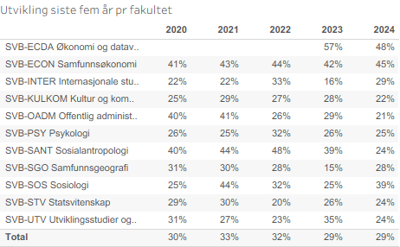
Frafall første året, hele SV
Notes:
Laveste frafall første året i 2024!!!!

Slide 5
Valg av fordypning så langt
 | OADM | STV | FINF | SOS | SAMFØK | Ikke valgt
2024 (47) | 21 | 10 | 4 | 1 | 11
2025 (41) | 11 | 6 | 1 | 2 | 11 | 10
2026 (66) | 15 | 16 | 2 | 3 | 8 | 22

